Slide 1
Правила поведения
в театре

Slide 2
Правила поведения в театре
В театр приходим за 10-15 минут до начала представления.
Форма одежды – торжественная, праздничная.
Ваше содержание2

Slide 3
Правила поведения в театре
Ваше содержание
Номерок от пальто лучше положить в карман или сумочку, а не теребить в руках - чтоб случайно не уронить во время спектакля.

Slide 4
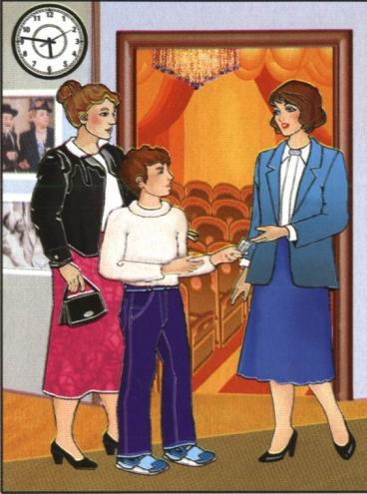
Правила поведения в театре
Ваше содержание
До третьего звонка занимаем свои места в зрительном зале.
Коль вежливым себя считаешь,
То на спектакль не опоздаешь!

Slide 5
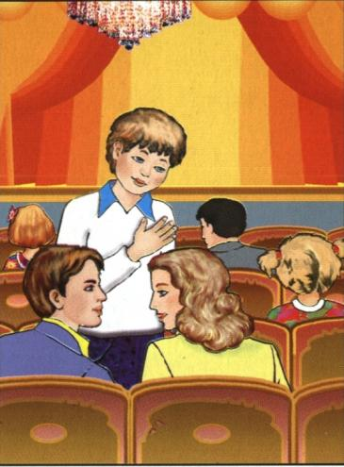
Правила поведения в театре
Пробираемся к своему месту лицом к сидящим. Извиняемся за беспокойство и благодарим.
Ваше содержание

Slide 6
Правила поведения в театре
Ваше содержание
В антракте можно сходить в буфет.
В антракте мы можем сходить в буфет,
Чтоб чаю попить и покушать конфет.!

Slide 7
Правила поведения в театре
Главное правило в театре, — поддержание глубокой тишины. Мобильные телефоны нужно обязательно выключить до начала представления.
Ваше содержание

Slide 8
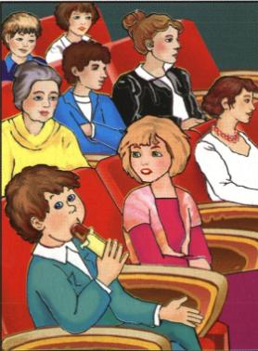
Правила поведения в театре
В высшей степени невежливо во время спектакля шуршать обертками или есть.
Ваше содержание
Воспитанным детям пора это знать:
Во время спектакля не нужно жевать!

Slide 9
Правила поведения в театре
Ваше содержание
Во время спектакля не разговаривай с соседями. Это мешает актёрам и отвлекает зрителей.
Во время спектакля другим не мешай
И громко с соседкой своей не болтай!

Slide 10
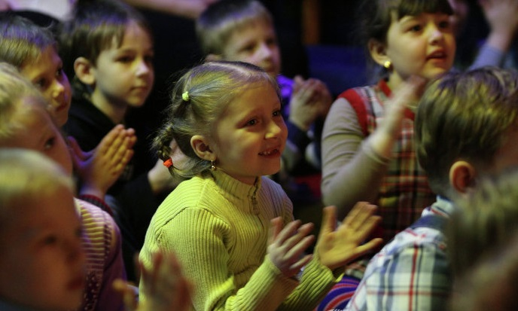
Правила поведения в театре
Ваше содержание
Своё одобрение и восхищение зрители выражают при помощи аплодисментов.

Slide 11
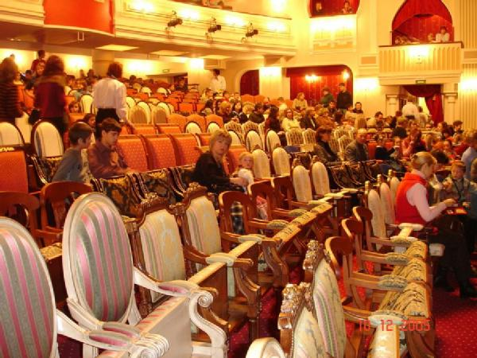
Правила поведения в театре
Ваше содержание
В антракте разговаривайте тихо - так, чтобы слышал
лишь собеседник.

Slide 12
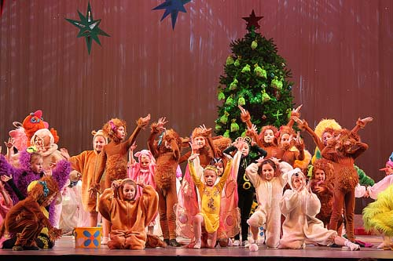
Правила поведения в театре
Ваше содержание
Не вставайте с места, пока не опустят занавес.
Это нетактично по
отношению к актёрам и зрителям.

Slide 13
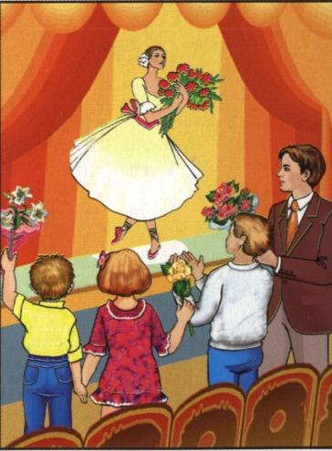
Правила поведения в театре
Покидаем свои места только после того, как закроется занавес.
Ваше содержание
Окончен спектакль,
Не спеши убегать!
Приятно актерам
«Спасибо!» сказать!!

Slide 14
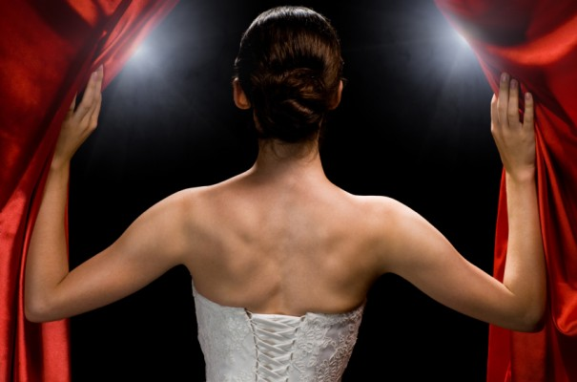
Правила поведения в театре
Ваше содержание
Бежать в гардероб, пока артисты на сцене, по крайней мере, невежливо.

Slide 15
Спасибо за внимание

